Slide 1




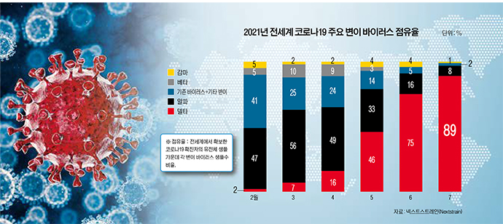
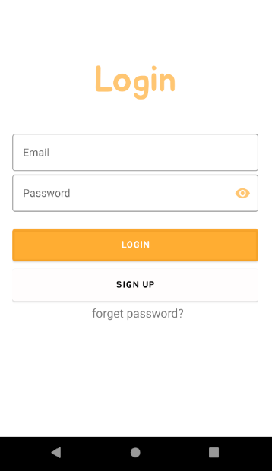
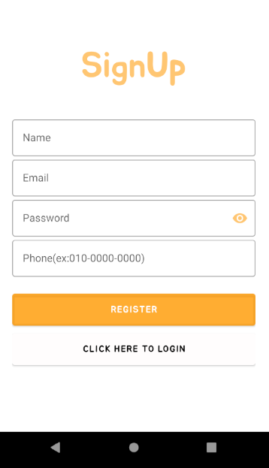
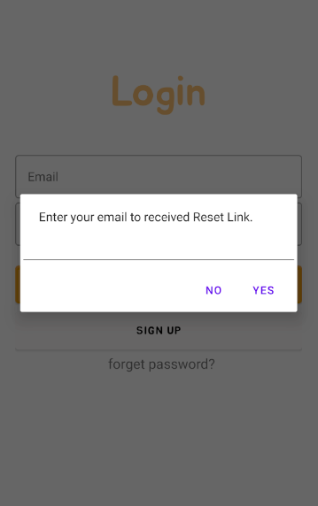
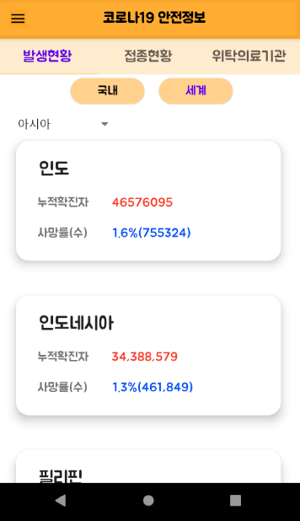
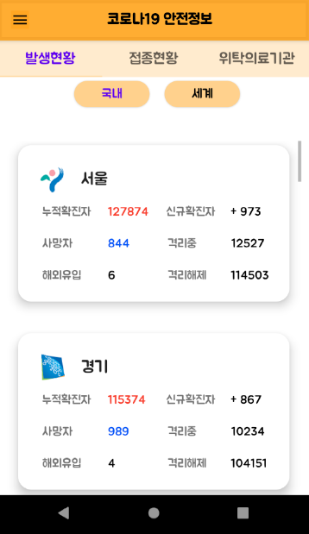
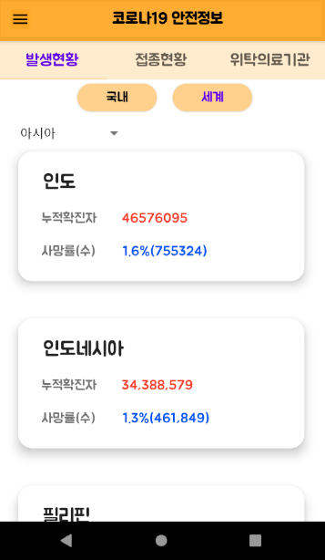
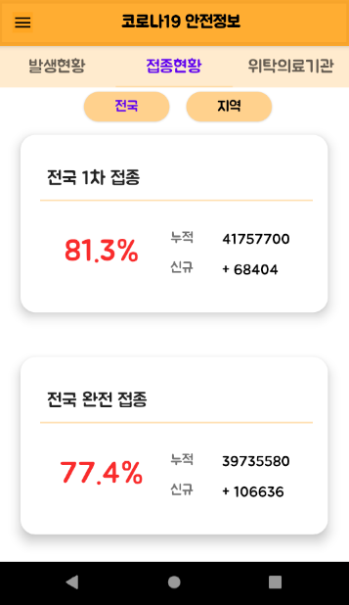

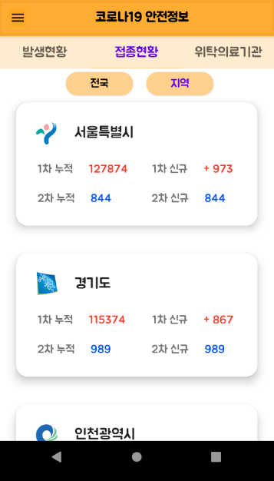
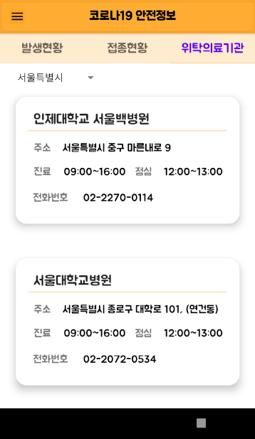
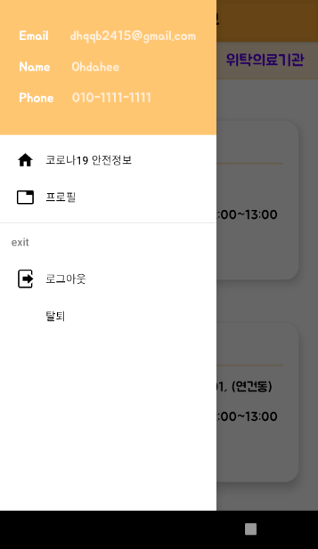





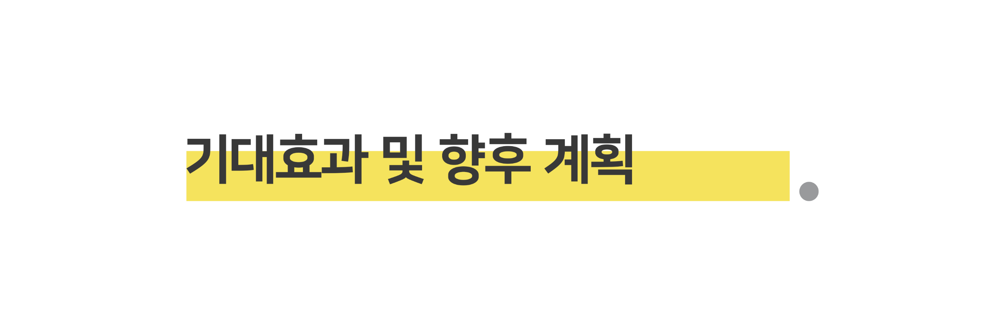
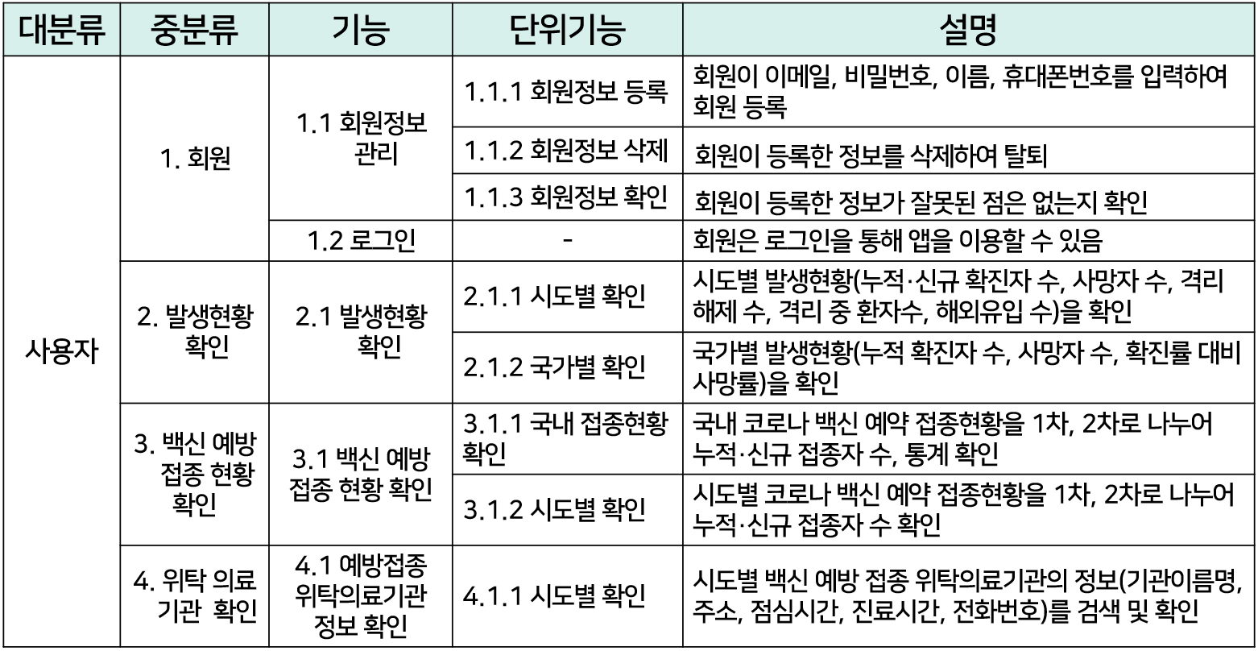
코로나19 안전정보 애플리케이션
코로나알지(코로나 알리미 지키미)
201810899 오다희
1 ) 선정 배경
초반에 비해 코로나19 기존 바이러스의 점유율 ↓
그러나 델타 변이 바이러스의 점유율 ↑
코로나 바이러스에 대한 안전과 경각심을 높이기
위해 국내·해외 발생현황 등 안전 정보의 관심과
확인이 필요하다고 생각하여 선정함
2) 개요
공공데이터 정보를 바탕으로 코로나 국내·해외
발생현황, 백신 예방접종 현황, 예방접종 위탁의료
기관의 정보를 확인할 수 있는 애플리케이션
1) 개발 환경 2) 개발 언어
3) 주요 기능
기대 효과
사용자가 원하는 정보를 각 메뉴를 통해서 직관적이고
빠르게 접근 및 확인이 가능하기 때문에, 앱을 처음 이용
하더라도 어렵지 않게 쉽게 이용할 수 있음
또한 모든 정보는 공공데이터를 활용했기 때문에, 더욱
신뢰성 있는 정보를 제공받을 수 있음
향후 계획
- 회원 정보 수정 기능 추가
- 위탁의료기관 즐겨찾기 및 목록 확인 기능 추가
- 각 메뉴별 검색 기능 추가

